Slide 1




PHÒNG GIÁO DỤC VÀ ĐÀO TẠO QUẬN LONG BIÊN
TRƯỜNG TIỂU HỌC PHÚC LỢI
KHOA HỌC
LỚP 5
SỰ SINH SẢN
Năm học 2022 - 2023

Slide 2
KHỞI ĐỘNG

Slide 3

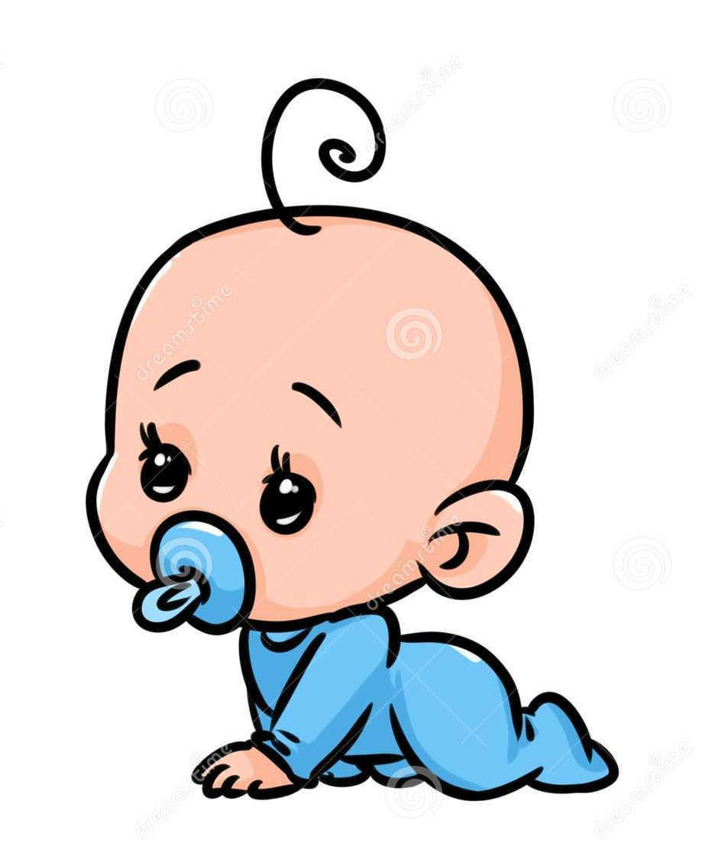
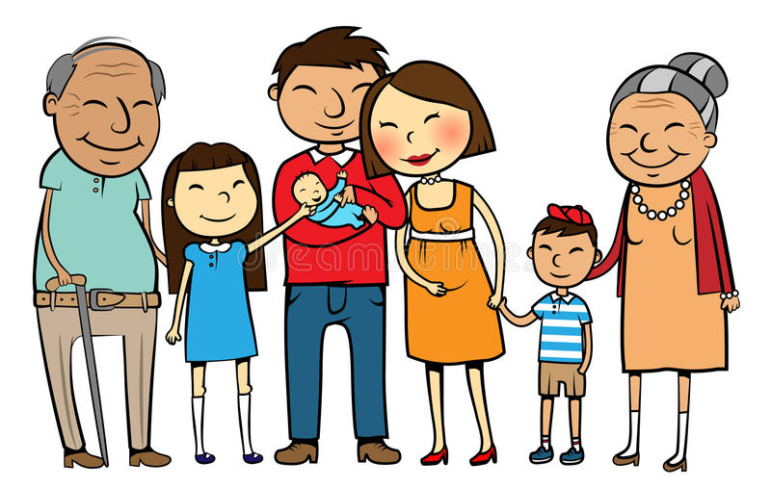
Con ải con ai?

Slide 4
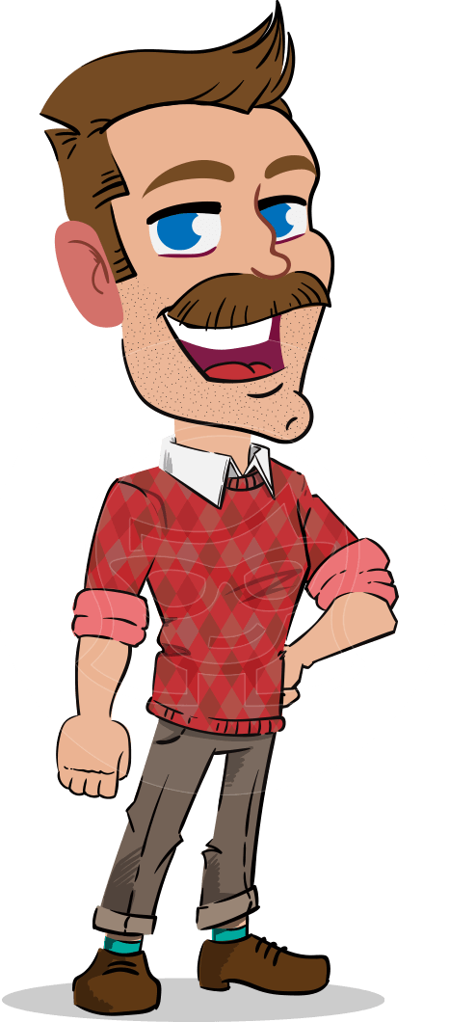
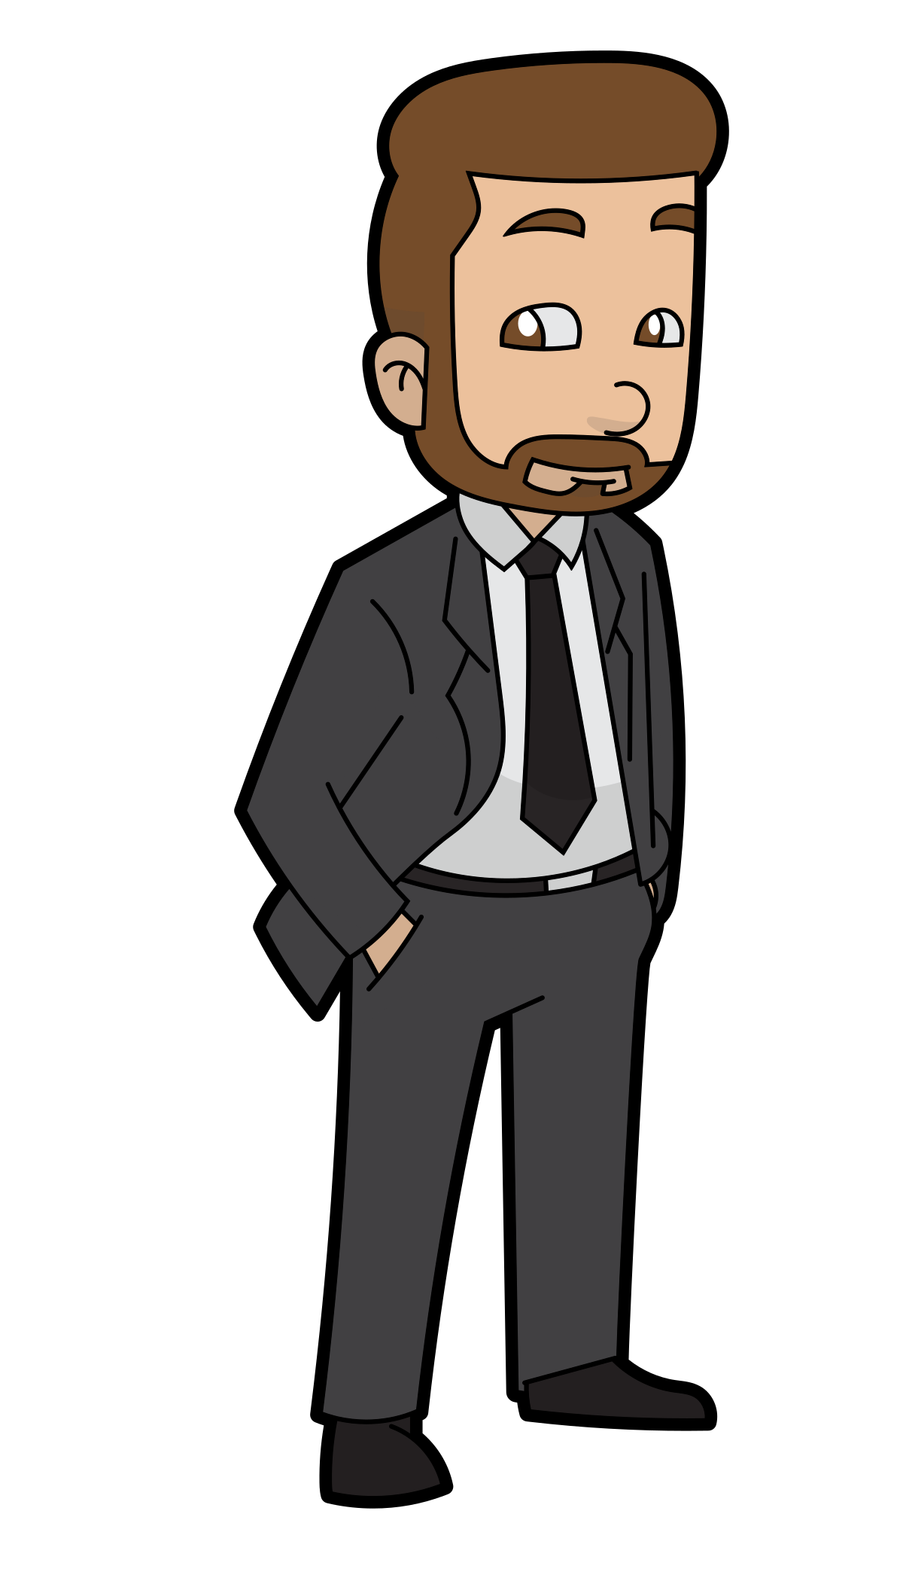




Con ải con ai?
?

Slide 5


Con ải con ai?
?

Slide 6

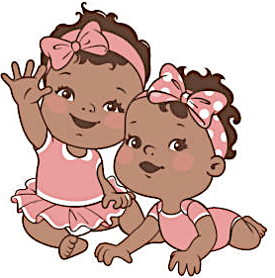
?
Con ải con ai?

Slide 7


Khoa học
Sự sinh sản

Slide 8
KHÁM PHÁ

Slide 9
Tại sao chúng ta tìm được bố, mẹ cho các bé?
-> Vì các bé có những đặc điểm giống với bố mẹ của mình.
=> Mọi trẻ em đều do bố mẹ sinh ra và có những đặc điểm giống với bố mẹ của mình.

Slide 10
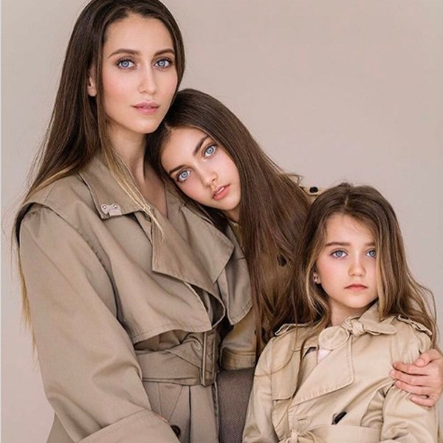
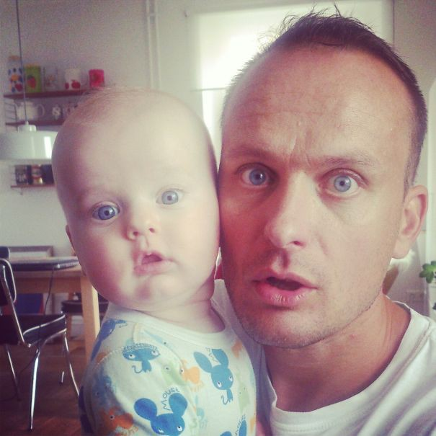
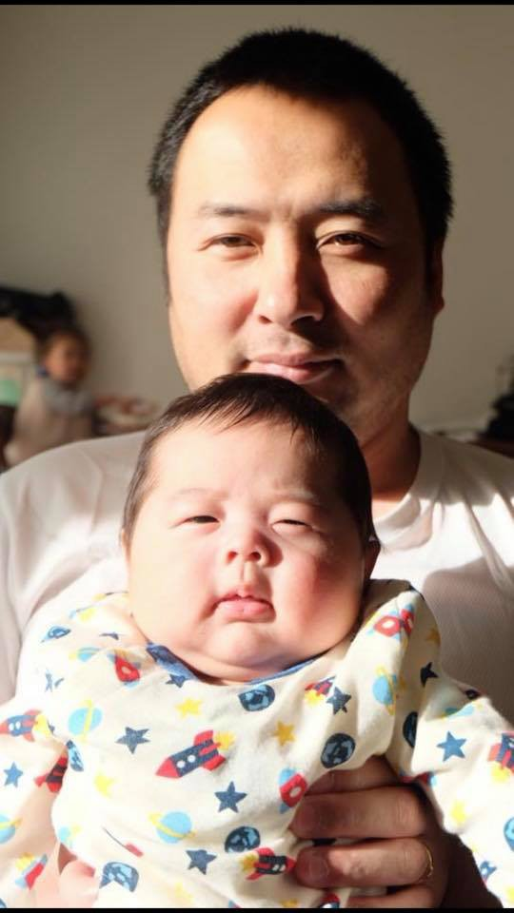
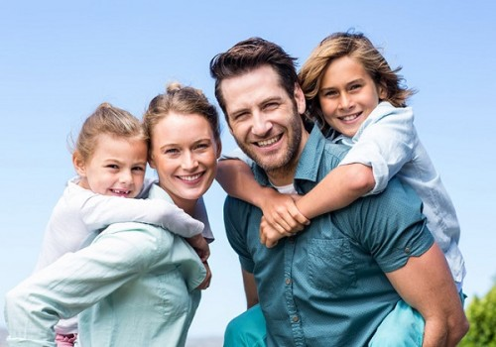
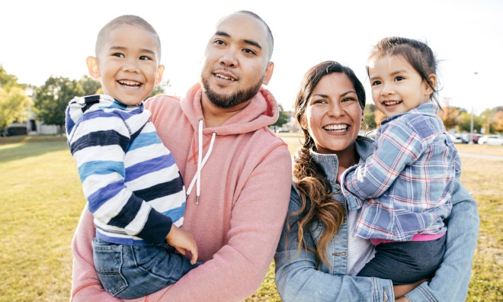

Slide 11
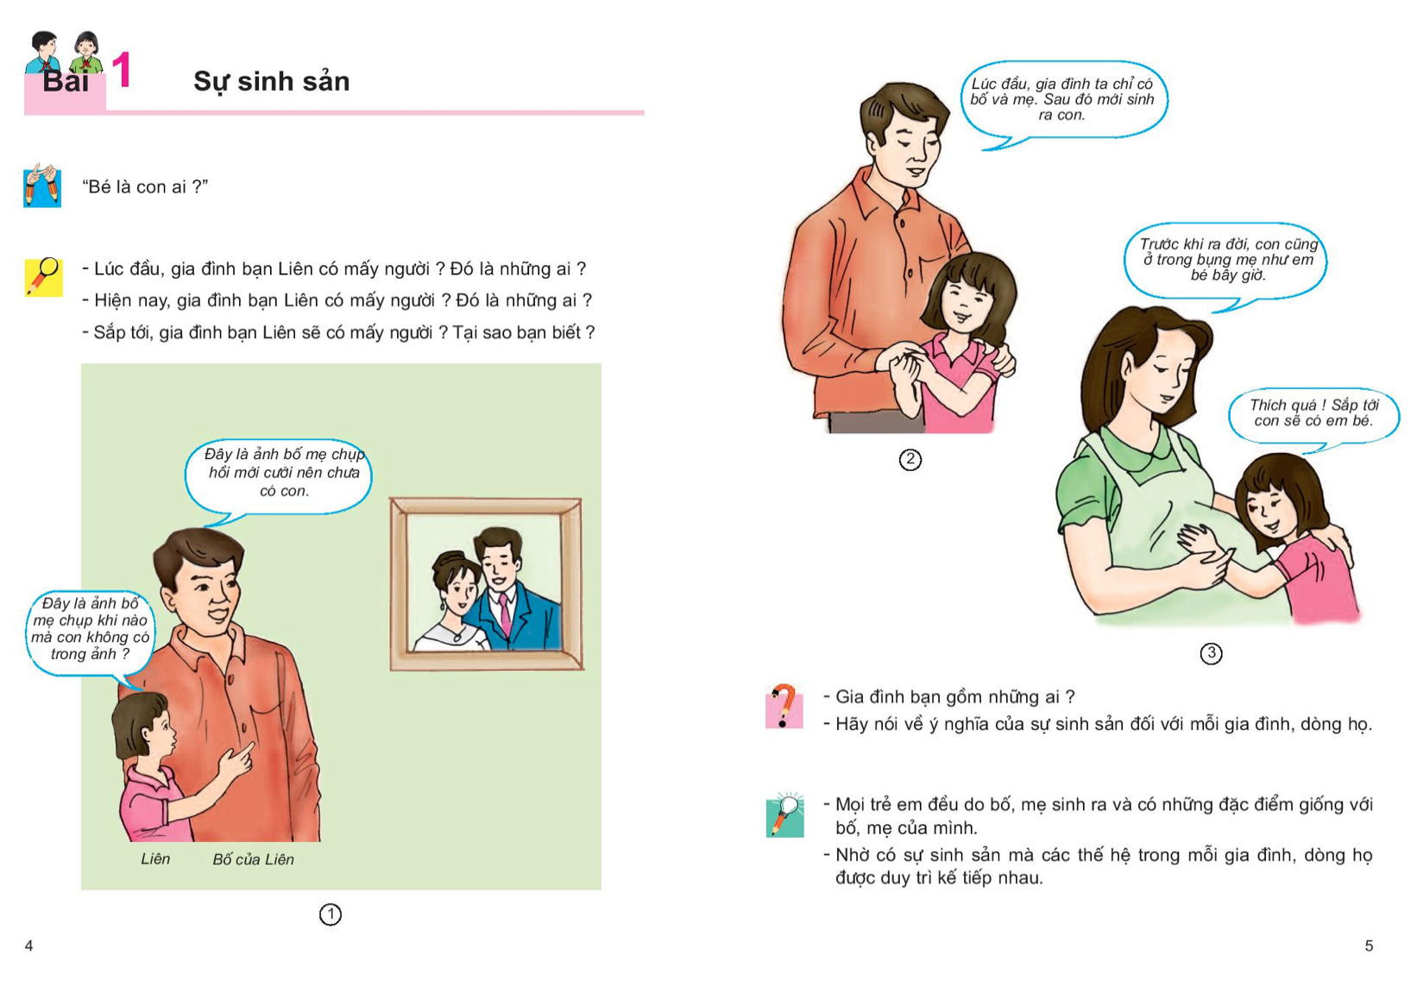
Lúc đầu, gia đình bạn Liên có mấy người? Đó là những ai?
Hiện nay, gia đình bạn Liên có mấy người? Đó là những ai?
Sắp tới, gia đình bạn Liên sẽ có mấy người? Đó là những ai?

Slide 12
Lúc đầu, gia đình ta chỉ có bố và mẹ. Sau đó mới sinh ra con.
Thích quá! Sắp tới con sẽ có em bé.

Slide 13

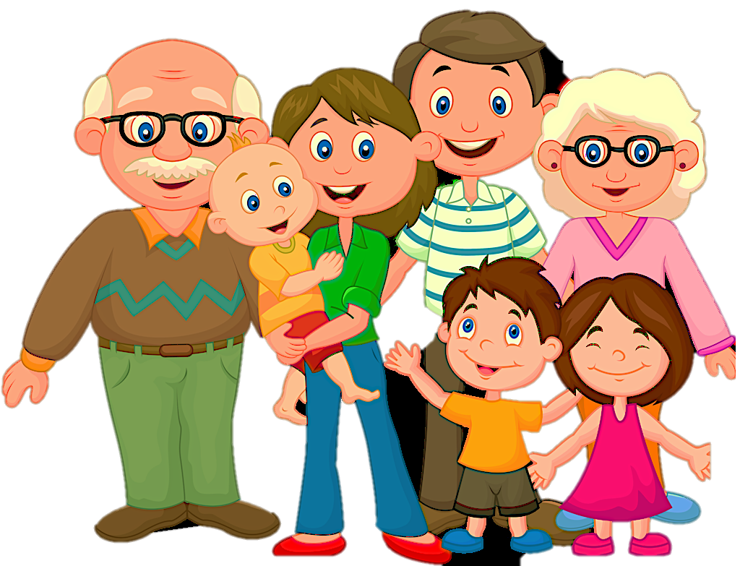
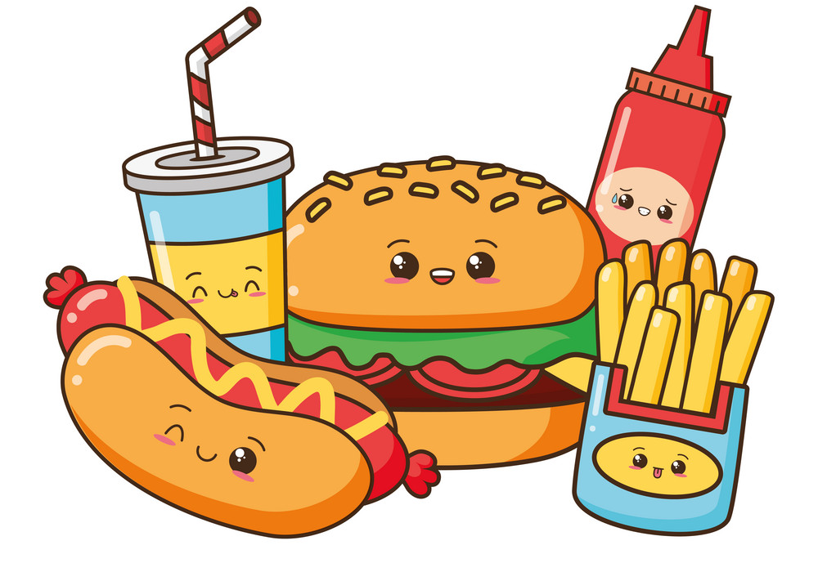
TÔI LÀ AI?
NAM HAY NỮ?
FAMILY?
HOBBY?
Giới tính
Gia đình
Sở thích
Notes:
Hỏi thêm: gia đình có mấy thế hệ.

Slide 14
VẬN DỤNG

Slide 15
Ý nghĩa của sinh sản
Hãy nói về ý nghĩa của sự sinh sản đối với mỗi gia đình, dòng họ.

Slide 16

=> Nhờ có sự sinh sản mà các thế hệ trong mỗi gia đình được duy trì, kế tiếp nhau.
Ý nghĩa về sự sinh sản đối với mỗi gia đình dòng họ?

Slide 17
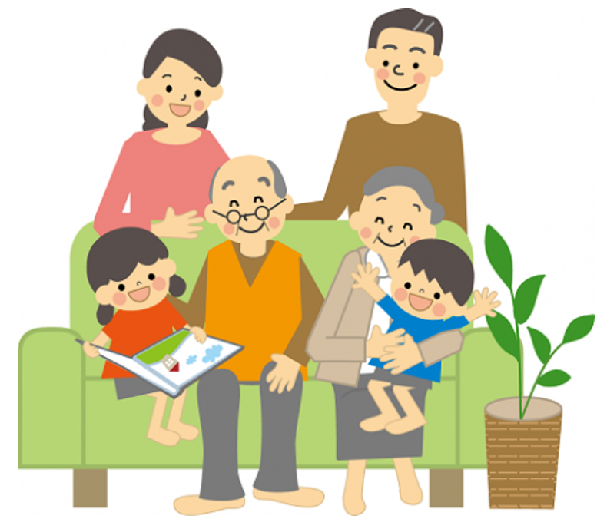

Slide 18
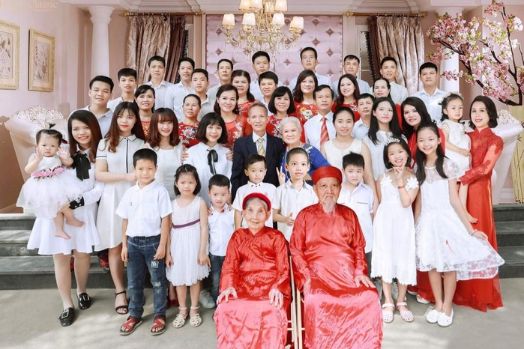

Slide 19
Sự sinh sản
- Mọi trẻ em đều do bố, mẹ sinh ra và có những đặc điểm giống với bố, mẹ của mình.
- Nhờ có sự sinh sản mà các thế hệ trong mỗi gia đình, dòng họ được duy trì kế tiếp nhau.

Slide 20
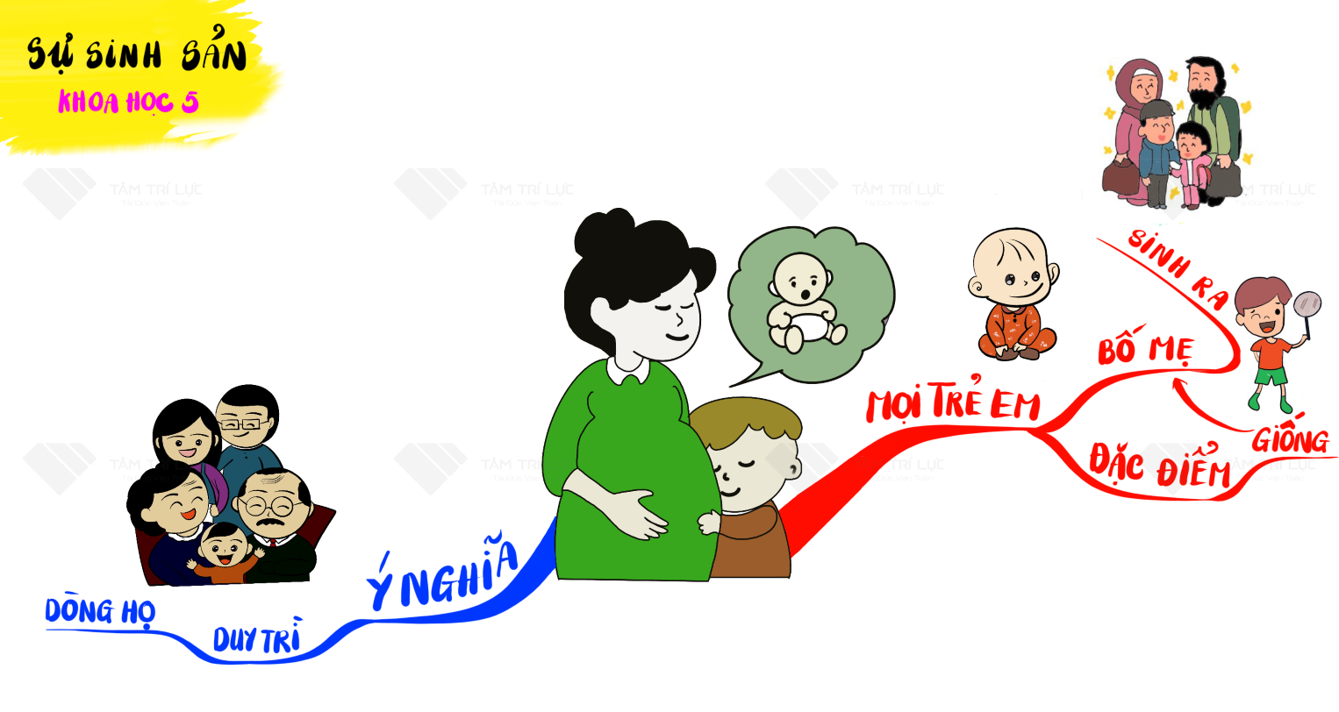

Slide 21



